Slide 1

HỆ THỐNG QUẢN LÝ TRƯỜNG HỌC
SMAS 3.0

Slide 2


NỘI DUNG
1. TỔNG QUAN SẢN PHẨM
2. CÁC PHÂN HỆ CHỨC NĂNG
3. MÔ HÌNH QUẢN LÝ
4. CÁC NÂNG CẤP MỚI
5. DEMO

Slide 3




TỔNG QUAN – SMAS 3.0
Phòng/sở
Quản lý thông tin trường học, lấy báo cáo - thống kê
Gửi báo cáo – thống kê
Thông báo các thông tin, kết quả học tập học sinh
Quản lý, xử lý thông tin học sinh: Điểm, Vi phạm, Nhận xét……
Quản lý trường học
Phụ huynh
Giáo viên
Cập nhật thông tin, kết quả học sinh
Tra cưu thông tin học sinh, trao đổi với GVCN

Slide 4





TỔNG QUAN – SMAS 3.0
BC – TK học sinh
…………
Emis - báo cáo phòng sở
BC TK cán bộ
Xử lý dữ liệu
Báo cáo – Thống kê
Nhập liệu
Gửi tin nhắn
Gửi tin nhắn Giáo viên
Gửi tin nhắn PHHS
Giáo viên
SMS Edu
Cung cấp thông tin
Tra cứu thông tin học sinh
Theo dỗi kết quả học tập
Gửi tin nhắn đến GVCN
Sổ liên lạc điện tử

Slide 5
TỔNG QUAN – SMAS 3.0
SMAS 3.0: gồm 10 phân hệ chức năng
Hệ thống
Học sinh
Cán bộ
CSVC
Thi cử
Báo cáo
Y tế
Liên lạc
Danh mục
Tiện ích
SMAS: là phần mềm quản lý nhà trường được Viettel phát triển và triển khai toàn quốc từ năm 2010
Số trường đăng ký sử dụng tính đên 3/2016 hơn 20 000 trường
Hệ thống
CSVC
Học sinh
Tiện ích
Cán bộ
Danh mục
Thi cử
Liên lạc
Báo cáo
Y tế

Slide 6
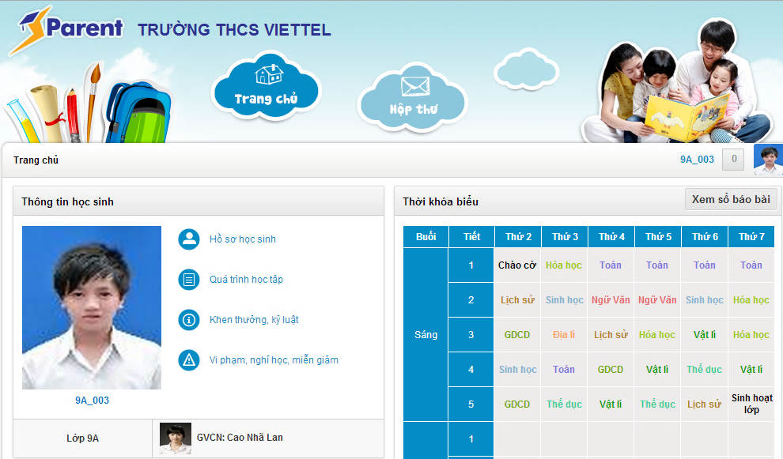
TỔNG QUAN – SỔ LIÊN LẠC ĐIỆN TỬ
SLLĐT: là website cho phép PHHS tra cứu thông tin của con em, trao đổi thông tin với nhà trường và GVCN.
Các chức năng chính:
Xem thông tin về kết quả học tập, rèn luyện.
Xem danh sách giáo viên giảng dạy.
Xem TKB
Xem các thông tin trao đổi với nhà trường
http://smsedu.smas.vn
Notes:
Website cho phép PHHS tra cứu thông tin (điểm, chuyên cần, thời khóa biểu, nhận xét giáo viên)
Đây được xem như 1 kênh trao đổi, tra cứu thông tin rất tiện lợi của học sinh từ Phụ huynh. Thay cho sổ liên lạc truyền thống

Slide 7

TỔNG QUAN – QUY TRÌNH NGHIỆP VỤ TỔNG QUÁT
Notes:
Sử dụng mô hình phân cấp. Ở cấp trường ngoài tài khoản cha là QLNT thì có thể tạo các tài khoản con với các quyền chức năng khác nhau: giáo viên cn, giáo viên bộ môn.
Nhờ việc sử dụng mô hình phân cấp và theo quyền thì công việc được phân chia 1 cách rõ ràng, thực hiện nhanh chóng và hiệu quả, tự động hóa công tác đánh giá xếp loại, tổng hợp số liệu.
Hệ thống khuyến khích nhà trường sử dụng phân chia công việc theo quyền để có thể phát huy tốt nhất tính ưu việc của phần mềm.

Slide 8

NỘI DUNG
1. TỔNG QUAN SẢN PHẨM
2. CÁC PHÂN HỆ CHỨC NĂNG
3. MÔ HÌNH QUẢN LÝ
4. CÁC NÂNG CẤP MỚI
5. DEMO

Slide 9
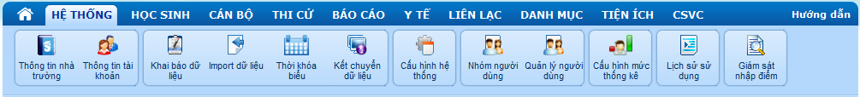
PHÂN HỆ CHỨC NĂNG – HỆ THỐNG
Hệ thống
CSVC
Học sinh
Hệ thống:
Quản lý người dùng
Khai báo dữ liệu đầu năm
Cấu hình hệ thống
Quản lý thông tin trường
Tiện ích
Cán bộ
Đối tượng sử dụng:
Quản trị Phòng/Sở
Quản trị trường
Danh mục
Thi cử
Liên lạc
Báo cáo
Y tế

Slide 10
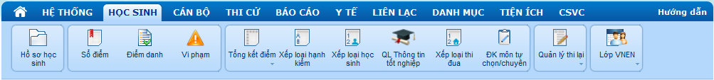
PHÂN HỆ CHỨC NĂNG – HỌC SINH
Hệ thống
CSVC
Học sinh
Học sinh:
Quản lý hồ sơ
Quản lý điểm
Điểm danh, vi phạm
Đánh giá xếp loại, thi đua
Tiện ích
Cán bộ
Danh mục
Thi cử
Đối tượng sử dụng:
BGH
GVCN, GVBM
Liên lạc
Báo cáo
Y tế

Slide 11
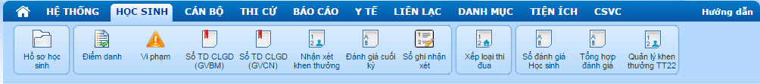
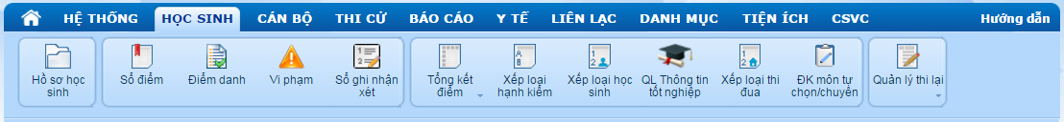
PHÂN HỆ CHỨC NĂNG – HỌC SINH
Cấp Tiểu học:
Thực hiện đánh giá học sinh theo Thông tư 22 BGD
Cấp THCS và THPT:
Thực hiện đánh giá học sinh theo thông tư 58 BGD

Slide 12
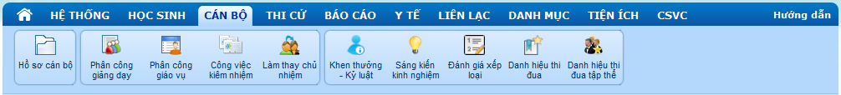
PHÂN HỆ CHỨC NĂNG – CÁN BỘ
Hệ thống
CSVC
Học sinh
Cán bộ:
Quản lý hồ sơ
Quản lý phân công chuyên môn
Quản lý khen thưởng kỷ luật
Tiện ích
Cán bộ
Danh mục
Thi cử
Đối tượng sử dụng:
BGH
GVCN, GVBM
Liên lạc
Báo cáo
Y tế

Slide 13
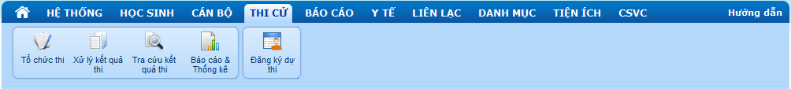
PHÂN HỆ CHỨC NĂNG – THI CỬ
Hệ thống
CSVC
Học sinh
Thi cử:
Lịch thi
Danh sách thí sinh
Đánh số báo danh
Chia phòng thi, đánh phách
Quản lý kết quả
Tiện ích
Cán bộ
Danh mục
Thi cử
Đối tượng sử dụng:
BGH
GVCN, GVBM
Liên lạc
Báo cáo
Y tế

Slide 14
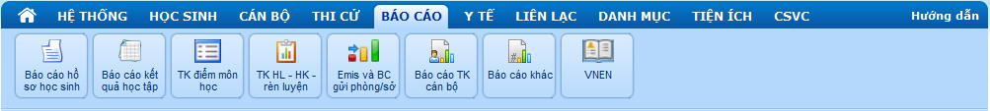
PHÂN HỆ CHỨC NĂNG – BÁO CÁO
Hệ thống
CSVC
Học sinh
Báo cáo:
Hồ sơ trường EMIS
Tổng hợp DL lớp, khối
Tổng hợp DL Phòng/Sở
Báo cáo các vụ chức năng
Thống kê sử dụng
Tiện ích
Cán bộ
Danh mục
Thi cử
Đối tượng sử dụng:
BGH/cán bộ/GV trường
Lãnh đạo, cán bộ Phòng/Sở
Liên lạc
Báo cáo
Y tế

Slide 15
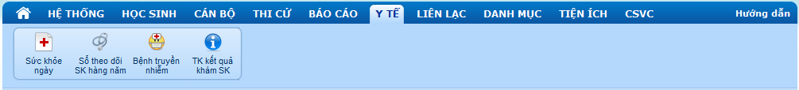
PHÂN HỆ CHỨC NĂNG – Y TẾ
Hệ thống
CSVC
Học sinh
Y tế học đường:
Theo dõi sức khỏe hàng ngày
Sổ theo dõi sức khỏe năm
Quản lý bệnh truyền nhiễm.
Khám sức khỏe định kỳ
Tiện ích
Cán bộ
Danh mục
Thi cử
Đối tượng sử dụng:
CB, GV trường
Liên lạc
Báo cáo
Y tế

Slide 16
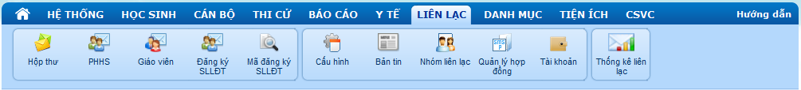
PHÂN HỆ CHỨC NĂNG – LIÊN LẠC
Hệ thống
CSVC
Học sinh
Liên lạc:
Của dịch vụ SMS EDU
Cho phép trường gửi tin nhắn cho GV và PHHS
Cho phép cấu hình gửi tin và quản lý hợp đồng.
Tiện ích
Cán bộ
Danh mục
Thi cử
Đối tượng sử dụng:
Quản trị trường/BGH
GVCN
Liên lạc
Báo cáo
Y tế

Slide 17
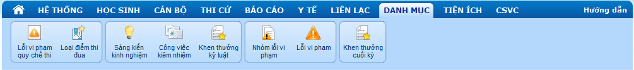
PHÂN HỆ CHỨC NĂNG – DANH MỤC
Hệ thống
CSVC
Học sinh
Danh mục:
Danh mục dùng chung toàn quốc
Danh mục riêng
Tiện ích
Cán bộ
Đối tượng sử dụng:
Quản trị hệ thống
Quản trị trường/Phòng/Sở
Danh mục
Thi cử
Liên lạc
Báo cáo
Y tế

Slide 18
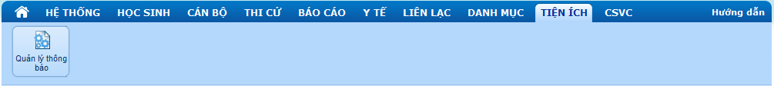
PHÂN HỆ CHỨC NĂNG – TIỆN ÍCH
Hệ thống
CSVC
Học sinh
Tiện ích:
Quản lý thông báo
Tiện ích
Cán bộ
Đối tượng sử dụng:
Quản trị hệ thống
Quản trị trường/Phòng/Sở
Danh mục
Thi cử
Liên lạc
Báo cáo
Y tế

Slide 19
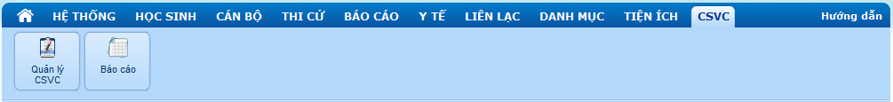
PHÂN HỆ CHỨC NĂNG – CƠ SỞ VẬT CHẤT
Hệ thống
CSVC
Học sinh
CSVC:
Quản lý CSVCC
Báo cáo CSVC
Tiện ích
Cán bộ
Đối tượng sử dụng:
Quản trị hệ thống
Quản trị trường/Phòng/Sở
Danh mục
Thi cử
Liên lạc
Báo cáo
Y tế

Slide 20

NỘI DUNG
1. TỔNG QUAN SẢN PHẨM
2. CÁC PHÂN HỆ CHỨC NĂNG
3. MÔ HÌNH QUẢN LÝ
4. DEMO

Slide 21

MÔ HÌNH QUẢN LÝ – PHÂN CẤP

Slide 22

ƯU ĐIỂM HỆ THỐNG
SMAS 3.0
Dễ sử dụng, bất cứ lúc nào, bất cứ đâu
Miễn phí sử dụng
Cầu nối hữu ích giữa nhà trường và gia đình
An toàn và bảo mật cao
Giải pháp tốt cho quản lý ở nhà trường
Hỗ trợ trực tiếp 24/24

Slide 23

CÁC NÂNG CẤP MỚI SMAS
Cho phép nhập nhanh nhận xét thông tư 22 (Tiểu học). In phiếu liên lạc thông tư 22
Cho phép xuất báo cáo dạng PDF. In đóng gáy Sổ gọi tên và ghi điểm.
In giấy khen
Nâng cấp module Thi
Bổ sung giám sát nhập liệu cấp tiểu học theo TT 22
Cập nhật gửi tin cho PHHS: hẹn giờ, branchname, tự định nghĩa nội dung tin nhắn.

Slide 24

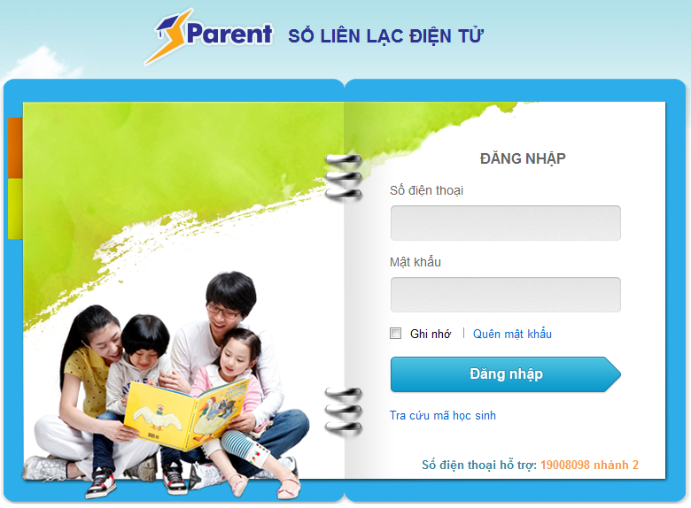
DEMO SẢN PHẨM
SMAS 3.0: http://smas.edu.vn
SLLĐT: http://smsedu.smas.vn

Slide 25


